Slide 1


Název prezentace
Název projektu | Rozvoj vzdělávání na Slezské univerzitě v Opavě
Registrační číslo projektu | CZ.02.2.69/0.0./0.0/16_015/0002400
Prezentace předmětu:
EKONOMIKA PODNIKU
Přednáška : Majetková a kapitálová struktura podniku a hodnotové toky, shrnutí faktů
Vyučující:
Doc. Ing. Jarmila Duháček Šebestová, Ph.D.

Slide 2
Majetková struktura podniku obecně
Soupis jednotlivých hospodářských prostředků se označuje se jako majetek příslušného podniku.
Pro účely přehledné a systémové evidence se jednotlivé položky majetku zařazují do stejnorodých skupin.
Výsledkem základního členění jsou dvě skupiny prostředků, které se odlišují dobou, po kterou se spotřebovávají v průběhu výrobního procesu:
  majetek, který plní svou funkci dlouhodobě (déle než jeden rok), se označuje jako dlouhodobý majetek,
  majetek, který se spotřebuje najednou, respektive, u něhož přeměna na peníze je kratší než jeden rok, se označuje jako oběžný majetek.

Slide 3
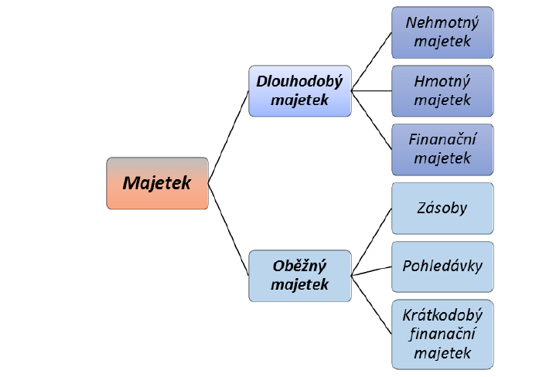
STRUKTURA MAJETKU PODNIKU

Slide 4
Kapitálová struktura podniku obecně
Pro potřeby hodnocení ekonomické situace jednotlivých podnikatelských subjektů se ukazuje, že kromě samotného majetku je nezbytné sledovat i zdroje jeho krytí (vlastnický původ majetku).
Základním kritériem pro zařazení zdrojů krytí majetku je faktor vlastnictví:
  vlastní zdroje, které jsou označovány jako vlastní kapitál,
  cizí zdroje, které jsou označovány jako cizí kapitál.

Slide 5
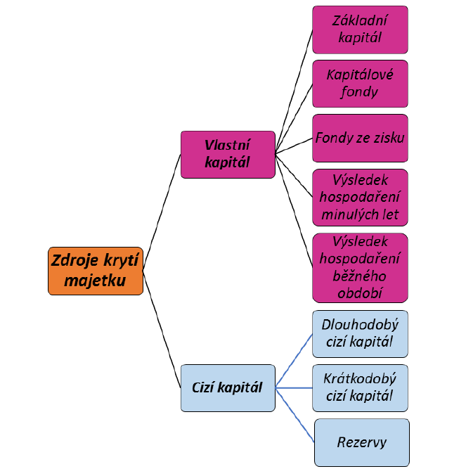
ZDROJE KRYTÍ MAJETKU – STRUKTURA KAPITÁLU PODNIKU

Slide 6
ROZVAHA JAKO KOMPLEXNÍ ÚČETNÍ VÝKAZ O MAJETKU PODNIKU A ZDROJÍCH JEHO KRYTÍ
Rozvaha je účetní výkaz, který se sestavuje vždy k určitému datu. Může být počáteční (na začátku daného období) nebo konečná (na konci období).
V závislosti na důvodu sestavení rozlišujeme řádnou (v obvyklých termínech) a mimořádnou (při prodeji podniku, likvidaci, živelných pohromách apod.).
Rozvaha má tvar T.
Levou stranu tvoří Aktiva – přehled majetku podle jeho druhů.
Pravou část tvoří Pasiva – přehled majetku podle zdrojů jeho krytí.
Vzhledem k tomu, že sledujeme majetek ze dvou pohledů, musí platit, že Aktiva se rovnají Pasivům

Slide 7
ROZVAHA JAKO KOMPLEXNÍ ÚČETNÍ VÝKAZ O MAJETKU PODNIKU A ZDROJÍCH JEHO KRYTÍ
Aktiva[tis. Kč] |  | Pasiva [tis. Kč]
AKTIVA CELKEM |  | PASIVA CELKEM
Dlouhodobý majetek |  | Vlastní kapitál
– Dlouhodobý nehmotný majetek |  | – Základní kapitál
– Dlouhodobý hmotný majetek |  | – Kapitálové fondy
– Dlouhodobý finanční majetek |  | – Rezervní fondy
 |  | – Výsledek hospodaření (minul. let)
 |  | – Výsledek hosp. (běžného účet. období)
Oběžná aktiva |  | Cizí zdroje
– Zásoby |  | – Rezervy
– Dlouhodobé pohledávky |  | – Dlouhodobé závazky
– Krátkodobé pohledávky |  | – Krátkodobé závazky
– Krátkodobý finanční majetek |  | – Bankovní úvěry a výpomoci
Časové rozlišení |  | Časové rozlišení

Slide 8

Hodnotové toky v podniku a jejich vliv na rozhodování I.
Cílem přednášky je:
Vysvětlit podstatu nákladů a výnosů v podniku
Rozlišit náklady vs. výdaje a výnosy vs. příjmy
Vyčíslit a zhodnotit výsledek hospodaření
Sestavit nákladovou funkci
.

Slide 9
Podstata nákladů v podniku
Spotřebováváním výrobních faktorů vznikají podniku náklady.
Náklady podniku chápeme jako peněžní částky, které podnik účelně vynaložil na získání výnosů.
Jsou finančním ohodnocením spotřeby výrobních faktorů při tvorbě výrobku (služby).
Jsou ukazatelem kvality vnitropodnikových procesů.
Úkolem managementu je náklady efektivně řídit.

Slide 10
Podstata nákladů v podniku 3
V této souvislosti je nutno upozornit na správné používání ekonomických pojmů, které jsou velmi často nesprávně zaměňovány, či používány jako synonyma.
Konkrétně nutno rozlišovat mezi pojmy:
  náklady a výdaje – úbytek peněz v pokladně nebo na běžném účtu bez ohledu na jejich použití (nákup stroje je výdaj, nákladem se stane až odpis, předem zaplacený nájem je výdaj, nákladem se stane až v příštím období),
  výnosy a příjmy,
  výsledkem hospodaření a Cash Flow.

Slide 11
Modelování nákladů

Slide 12
Třídění nákladů na fixní a variabilní - závislost na změnách objemu výroby
Fixní náklady ( ty se se změnou objemu výroby v krátkém čase nemění), patří do nich : velká část režií, odpisy, mzdy správních pracovníků, nájemné, úroky z půjček…
Variabilní náklady ( mění se v závislosti na změnách objemu výroby, mohou se vyvíjet lineárně ( proporcionální náklady) nebo progresivně či degresivně (nadproporcionální, podproporcionální). Patří zde především přímé náklady a část režijních nákladů.

Slide 13
Metody pro stanovení nákladové funkce
Pro stanovení nákladové funkce vycházíme z funkce produkční, musíme znát výši ( odhad) fixních a variabilních nákladů. Produkční funkce vyjadřuje vztah mezi objemem výroby a náklady na výrobní faktory. Nezávisle proměnnou jsou náklady na výrobní faktory, závisle proměnnou je objem výroby.
Parametry nákladových funkcí můžeme odhadnout pomocí těchto metod :
klasifikační analýzou,
metodou dvou období,
regresní a korelační analýzou,
bodových diagramem, metodou 2 bodů ..

Slide 14
Základ pro použití vybraných metod
Klasifikační analýza, principem je přesné vyčíslení a následné třídění nákladových položek na fixní a variabilní část.
Přímé náklady jsou zařazeny do variabilních, režijní náklady však s využitím expertních odhadů nutno rozdělit na část fixní a variabilní.
POZOR : zařazení některých nákladových druhů se může lišit podle oboru činnosti daného podniku.

Slide 15
Metoda dvou období
Pro odhad nákladové funkce se doporučuje vybrat období ( měsíc) s nejmenším a největším objemem výroby při normálním vývoji.
Propočet je jednoduchý, údaje se dosadí do 2 rovnic,
celkové náklady = náklady fixní + náklady variabilní * objem výroby.
Využívání modelování v jednoduchých příkladech.

Slide 16
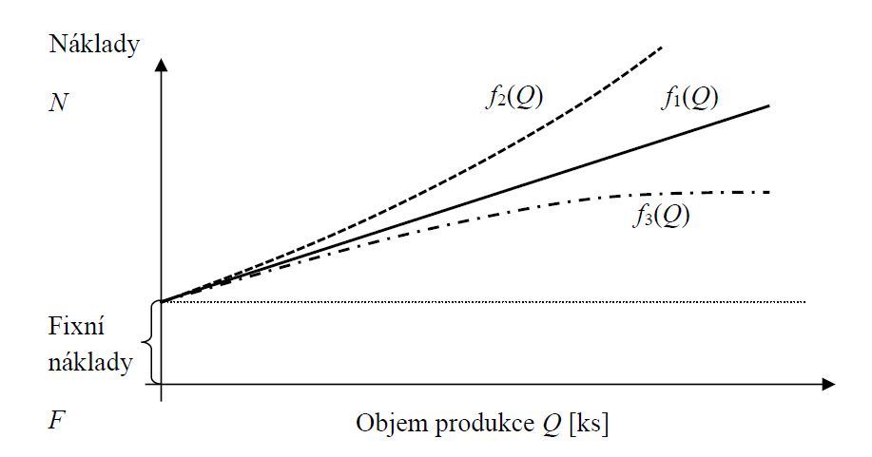
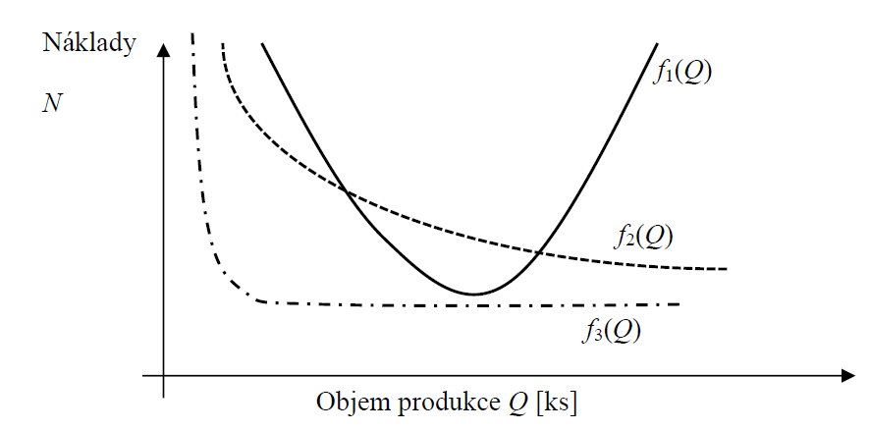
Konstrukce nákladové funkce
Pro ekonomické účely prezentuje nákladová funkce závislost celkových nákladů N na objemu produkce Q. V závislosti na tom, z jakého úhlu pohledu jsou výrobní faktory posuzovány, rozlišujeme dva typy nákladových funkcí:
krátkodobé nákladové funkce (A),
dlouhodobé nákladové funkce (B).
A
B

Slide 17
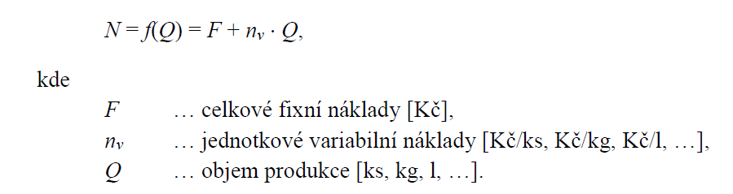
Konstrukce nákladové funkce : krátkodobá nákladová funkce

Slide 18
Podstata výnosů v podniku
Z důvodu zjednodušení problematiky hodnocení hospodářské činnosti podniku budou do výnosů zahrnuty pouze výkony, které odebírají externí klienti (další položky, které jsou rovněž zařazovány do výnosů, nebudou v rámci tohoto rozboru zmiňovány).
Výnosy podniku tvoří:
  provozní výnosy – tyto výnosy podnik získá z provozně hospodářské činnosti, jedná se o tržby z prodeje,
  finanční výnosy – jsou výsledkem finančních investic, cenných papírů, vkladů atd.,
  mimořádné výnosy – získané mimořádně, např. prodejem nepoužívaného majetku.
  V = p x Q resp. T = p x Q

Slide 19
Hodnocení hospodářské činnosti podniku
Ekonomický výsledek zmíněné hospodářské činnosti porovnává výnosy (hodnotové ocenění zákazníky odebraných výkonů) s vynaloženými náklady na tyto výnosy (spotřebovanými výrobními faktory).
Hodnocení hospodářské činnosti podnikatelských subjektů je založeno na srovnání výnosů (v podobě tržeb, T) a celkových nákladů, které byly vynaloženy na realizované výkony za příslušné období. Srovnání se provádí formou rozdílu mezi výnosy a náklady:
VH= V – N
kde
VH … výsledek hospodaření,
V … výnosy,
N … celkové náklady,
respektive:
VH= T – N
V případě, že T>N, potom rovněž VH > 0, hovoříme o zisku. V případě, že T <N, potom VH < 0, hovoříme o ztrátě.

Slide 20
Analýza bodu zvratu-odvození

Slide 21
Předpoklady modelu a definice
DEF: BOD ZVRATU JE TAKOVÝ objem výroby, při kterém se tržby při daných cenách výrobků rovnají souhrnu fixních a variabilních nákladů. V tomto případě, tržby z prodeje výrobků (T) uhrazují celkové náklady (N), které na prodané množství výrobku (Q) byly vynaloženy, a zisk je zisk nulový, proto bývá bod zvratu (Bz) označován také za kritický bod rentability, bod krytí nákladů či nulový bod aj.
Předpoklady modelu (5):
  Lze rozlišit náklady fixní a variabilní (pohybujeme se v krátkém období)
  Máme jednosložkovou sortimentní skladbu,
  při prodeji za jednotnou cenu
  Při neměnných variabilních nákladech na jednotku
  Fixní náklady se ve sledovaném období nemění

Slide 22

Analýza bodu zvratu 1 - odvození
Předpokládáme tedy funkční závislost výsledku hospodaření VH na objemu produkce Q a v bodě zvratu Qbz předpokládáme VH=0,
Odvodíme:
VH =T- N
0= p x Qbz – nv x Qbz – F) / převedeme vše s Qbz na jednu stranu
- p x Qbz + nv x Qbz = - F / (vynás. -1)
p x Qbz - nv x Qbz = F / vyjádříme Qbz
Qbz (p- nv) = F
Qbz = F/ (p-nv)
Objem produkce v bodě zvratu QBZ je roven podílu fixních nákladů F v čitateli ke jmenovateli v podobě rozdílu mezi cenou p a variabilními náklady na jednotku produkce nv.

Slide 23
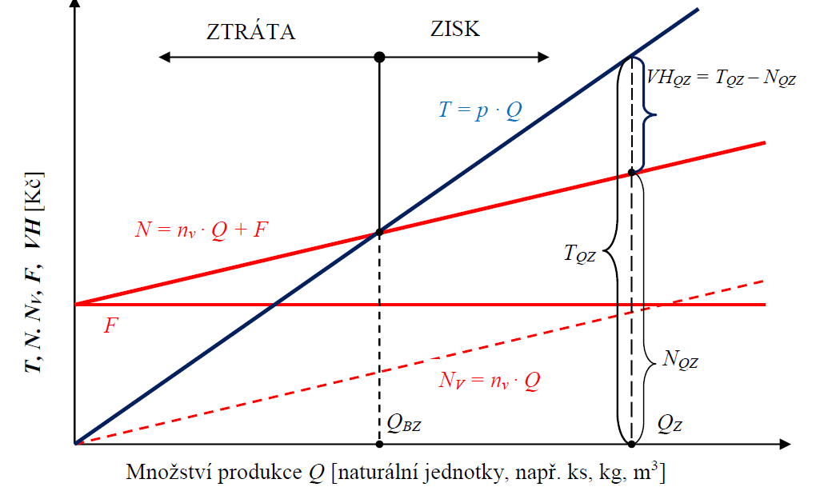
DIAGRAM BODU ZVRATU – grafická interpretace bodu zvratu- lineární průběh

Slide 24
Využití bodu zvratu

Slide 25
Znalost využijeme:
Nejširší využití skýtá toto členění při řešení tzv. rozhodovacích úloh na existující kapacitě, tj. že podniková kapacita již byla vytvořena a v rozpětí rozhodovacích úvah manažerů se nebude měnit.
Většina těchto rozhodovacích úloh je v zásadě obdobou a různým opakováním základní úvahy o tom, jak změna v objemu a sortimentu výkonů ovlivní výši nákladů, výnosů a zisku.
Jde o dva typy úloh:
  úlohy na existující kapacitě z předpokladů, že podniková kapacita již byla vytvořena a v rozpětí rozhodovacích úvah manažerů se nebude měnit
  Úlohy o budoucí kapacitě. Řešení těchto úloh vychází naopak z předpokladu, že životnost současné, konkrétně zaměřené kapacity dospívá ke svému vyčerpání či je nutné ji přeplánovat.

Slide 26
OBJEM PRODUKCE PRO DOSAŽENÍ POŽADOVANÉHO VÝSLEDKU HOSPODAŘENÍ
Analýza bodu zvratu se také používá ke stanovení objemu produkce, chce-li podnik dosáhnout určitého zisku (Z), tj. v tomto bodě nechce dosáhnout VH=0, ale Z ve stanovené výši.
Odvodíme:
Z =T- N
Z= p x Qz – nv x Qz – F) / převedeme vše s Qz na jednu stranu
- p x Qz + nv x Qz = - F-Z / (vynás. -1)
p x Qz - nv x Qz = F+Z / vyjádříme Qz
Qz (p- nv) = F+Z
Qz = F+Z/ (p-nv)
Objem produkce v bodě QZ je roven součtu fixních nákladů F a stanoveného zisku Z v čitateli ke jmenovateli v podobě rozdílu mezi cenou p a variabilními náklady na jednotku produkce nv.

Slide 27
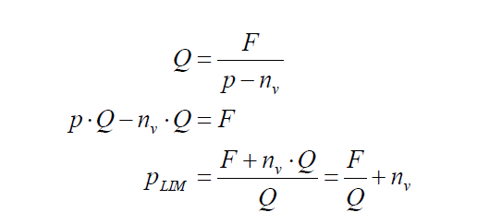
hodnota limitní ceny
Využívá se při stanovení zaváděcí prodejní ceny nového výrobku, ale také jako součást cenové konkurence.

Slide 28
limit variabilních nákladů
Údaje o limitu variabilních nákladů jsou důležitou informací pro technickou přípravu výrobku, volbu technologie a pro předběžnou kalkulaci ceny výkonu.
Nvlim = p – F/Q

Slide 29
Limit fixních nákladů
Informace o přípustné výši fixních nákladů může být využita při rozhodování o výběru použitých technických složek majetku, způsobu jejich pořízení aj..
Flim = Q x (p – vn)

Slide 30
Analýza bodu zvratu v případě různorodé produkce
Závislost na tržbách.

Slide 31
Předpoklady
V tom případě se pak v souvislosti s bodem zvratu vnucuje otázka: jakou výši tržeb musí firma vykázat, má-li dosáhnout bodu zvratu?
V případě opětovného předpokladu lineárního vývoje celkových nákladů lze jejich úroveň zapsat následující rovnicí:
N = F + hQ
kde proměnná Q = celková produkce vyjádřena tržbami v Kč, parametr h = podíl celkových variabilních nákladů na 1 Kč celkové produkce (tržeb)(h= VN/T).
A postup je potom stejný.

Slide 32
BODU ZVRATU JAKO ZÁVISLOST VÝSLEDKU HOSPODAŘENÍ NA TRŽBÁCH 1
Lze uplatnit již dříve zmíněnou následující transformaci N = F + hQ, ve skriptech naleznete celé odvození.
:
VH = T – nv Q – F
…
VH = (1-h) x T – F
Tbz = F/ 1-h
Při plánovaném zisku:
Tz= F+Z/1-h

Slide 33
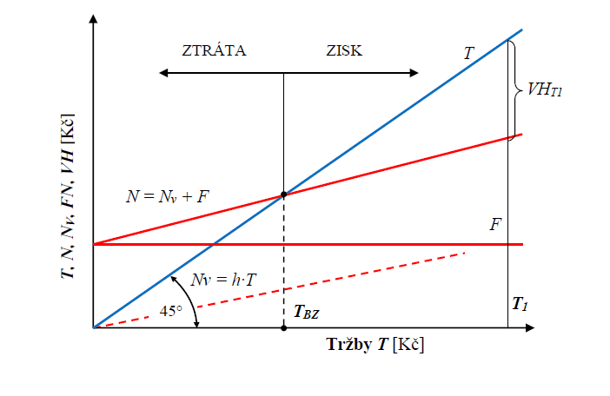
DIAGRAM BODU ZVRATU V PODOBĚ ZÁVISLOSTI VH NA TRŽBÁCH

Slide 34
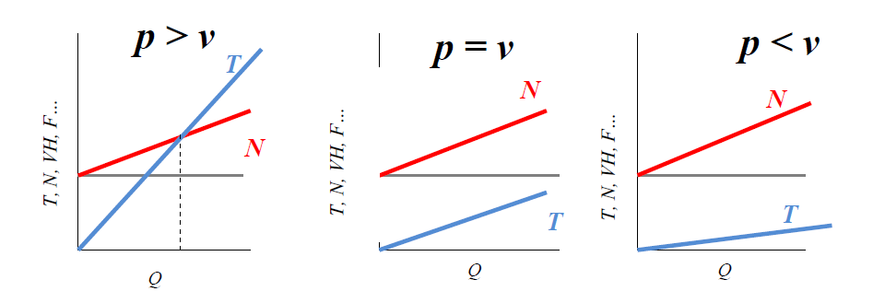
Tržby, náklady a výsledek hospodaření při různém poměru p/v, ukazatel h

Slide 35

Základní kategorie ekonomického hodnocení nákladů pro manažerské rozhodování 1
CELKOVÉ NÁKLADY JAKO FUNKCE OBJEMU PRODUKTŮ
Tímto vztahem vyjádříme všechny složky nákladů, které se podílely na vzniku objemu produktů, které podnik ve sledovaném období realizoval. Matematicky jsou celkové náklady N funkcí objemu výrobků či služeb Q, tedy N = f(Q) Kč.
PRŮMĚRNÉ NÁKLADY
Průměrné náklady reprezentují podíl celkových nákladů na jednotku produkce za sledované období, uplatnění tohoto výpočtu je možné pouze v případě homogenní produkce.

Slide 36
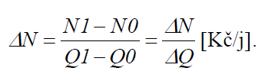
Základní kategorie ekonomického hodnocení nákladů pro manažerské rozhodování 2
PŘÍRŮSTKOVÉ NÁKLADY
Přírůstkové náklady N jsou chápány jako hraniční náklady, které se vztahují na změnu v celkových nákladech při změně v poskytované produkci o jednotku produkce, kde období 1 je období se změněnou produkcí a změněnými náklady, období 0 je období s původní produkcí a náklady. Tento výpočet se využije při analýze krátkodobých rozhodnutí o objemu produkce a maximalizaci zisku.

Slide 37


Základní kategorie ekonomického hodnocení nákladů pro manažerské rozhodování 3
HRUBÝ ZISK
Hrubý zisk VH vyjadřuje v podniku výsledek hospodaření a definujeme jej jako rozdíl mezi celkovými výnosy V a celkovými náklady N
HRUBÉ ROZPĚTÍ
Hrubé rozpětí HR je dáno jako rozdíl mezi tržbami (výnosy) a přímými náklady. Udává tak mezní výnos neboli marži

Slide 38



Základní kategorie ekonomického hodnocení nákladů pro manažerské rozhodování 4
RENTABILITA NÁKLADŮ
Ukazatel vyjadřuje výnosnost nákladů, lze jej vyjádřit v procentech nebo v absolutní hodnotě jako podíl zisku ke zvoleným nákladům podniku a znamená, kolik korun zisku připadá na jednu korunu nákladů neboli kolik zisku nám přinese jedna vynaložená koruna nákladů
RENTABILITA VÝNOSŮ
Ukazatel vyjadřuje výnosnost výnosů (tržeb), lze jej vyjádřit v procentech nebo v absolutní hodnotě jako podíl zisku k výnosům podniku a znamená, kolik haléřů zisku připadá na jednu korunu výnosů, nebo kolik zisku nám přinese jedna koruna výnosů
KOEFICIENT HRUBÉHO ROZPĚTÍ
Z tohoto ukazatele můžeme zjistit, kolik procent z 1 Kč tržeb tvoří hrubé rozpětí (mezní výnos, marže).

Slide 39

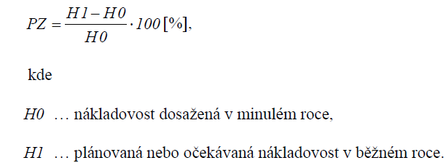
Základní kategorie ekonomického hodnocení nákladů pro manažerské rozhodování 4
NÁKLADOVÁ ÚČINNOST (VÝNOSNOST)
Tento ukazatel vyjadřuje vzájemný poměr tržeb a nákladů, tj. kolik korun tržeb připadá na jednu korunu nákladů, tedy, kolik korun nám přinese každá vynaložená koruna nákladů. Je přínosné, aby tento ukazatel dlouhodobě rostl. Nákladovou účinnost můžeme spočítat nejen k celkovým nákladům, ale také k vybrané nákladové položce.
NÁKLADOVOST
Nákladovost H je opačným ukazatelem k nákladové účinnosti. Doporučená hodnota tohoto ukazatele je tedy nižší než jedna.
PROCENTNÍ ZMĚNA NÁKLADŮ NA KORUNU VÝNOSŮ
Procentní změna nákladů PZ ukazuje úsporu (-) nebo překročení (+) nákladovosti oproti
předchozímu období v procentech.

